Slide 1

Fakültə: İnformasiya və telekommunikasiya texnologiyaları
Kafedra : Mühəndis riyaziyyatı və süni intellekt
İxtisaslaşma: İdarəetmənin informasiya texnologiyaları
Qrup: M662a4
Fənn: NoSQL verilənlər bazalarını idarəetmə sistemləri
Mövzu: MangoDB
Müəllim: Cəfərov Nizami
Tələbə: Türyan Əzizov

Slide 2

SQL və NoSQL
MongoDB tətbiqi
MongoDB Xüsusiyyətləri
Replikasiya/Yüksək əlçatanlıq
Parçalama / Ölçmə

Slide 3

SQL və NoSQL
NoSQL (çox vaxt Təkcə SQL deyil kimi şərh olunur) verilənlər bazası
O, relyasiya verilənlər bazalarında istifadə olunan cədvəl münasibətlərindən başqa vasitələrlə modelləşdirilmiş məlumatların saxlanması və axtarışı mexanizmini təmin edir.
SQL | NoSQL
Əlaqəli Verilənlər Bazalarının İdarə Edilməsi Sistemi (RDBMS) | Əlaqəli olmayan və ya paylanmış verilənlər bazası sistemi.
Bu verilənlər bazaları sabit və ya statik və ya əvvəlcədən təyin edilmiş sxemə malikdir | Onların dinamik sxemi var
Bu verilənlər bazaları mürəkkəb sorğular üçün ən uyğundur | Bu verilənlər bazaları mürəkkəb sorğular üçün o qədər də yaxşı deyil
Şaquli olaraq genişlənə bilər | Üfüqi olaraq genişlənə bilən
ACID xassəsinə əməl edir | BASE xüsusiyyətini izləyir

Slide 4
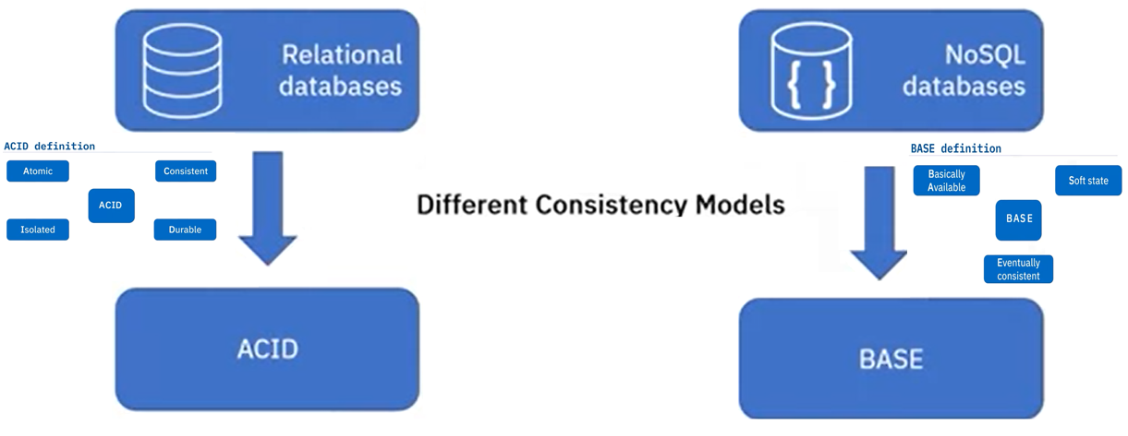
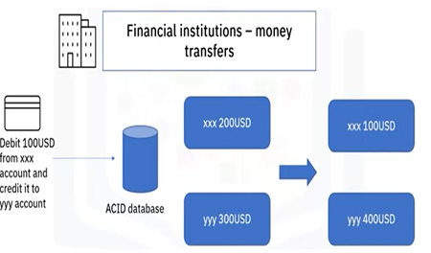
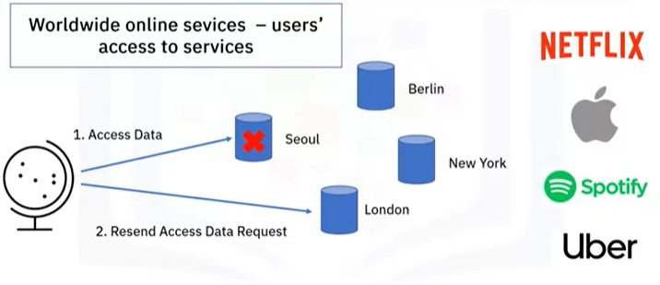
SQL və NoSQL

Slide 5
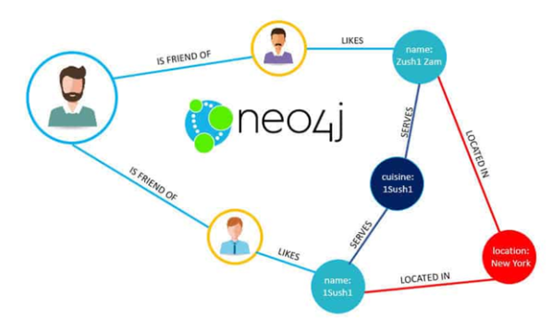


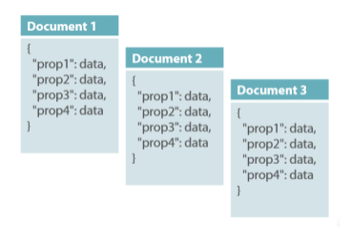


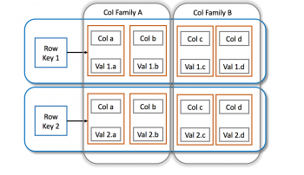


NoSQL növləri
Qrafik verilənlər bazası
Sənəd yönümlü
Sütun ailəsi

Slide 6
MongoDB nədir?
MongoDB açıq mənbəli, sənəd yönümlü verilənlər bazasıdır, həm miqyaslılıq, həm də tərtibatçının çevikliyi nəzərə alınmaqla hazırlanmışdır.
Məlumatlarınızı əlaqəli verilənlər bazasında olduğu kimi cədvəllərdə və cərgələrdə saxlamaq əvəzinə, MongoDB-də dinamik sxemlərlə (sxemsiz, daha az sxem) JSON kimi sənədləri saxlayırsınız.
{
"_id" : ObjectId("5114e0bd42…"),
“FirstName" : "John",
“LastName" : "Doe",
“Age" : 39,
“Interests" : [ "Reading", "Mountain Biking ]
“Favorites": {
"color": "Blue",
"sport": "Soccer“
}
}

Slide 7

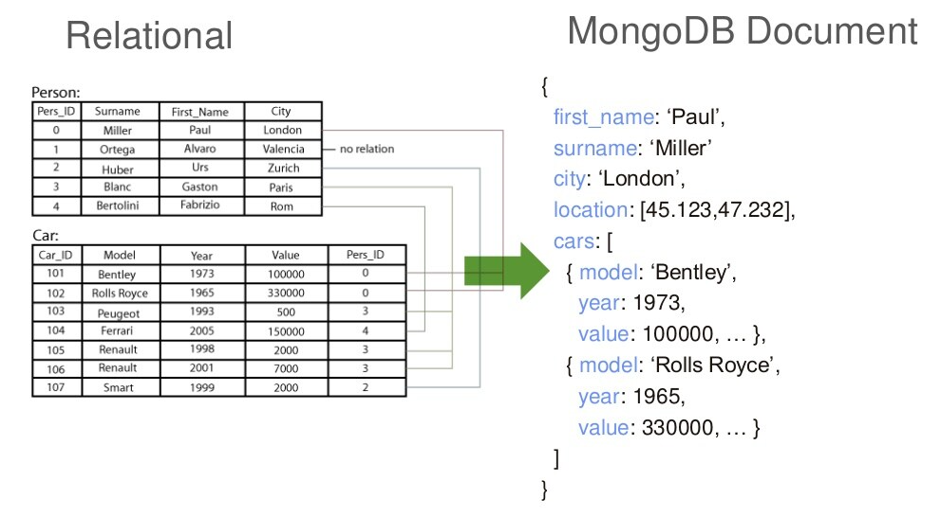
MongoDB İstifadəsi asandır

Slide 8

Pulsuz sxem
MongoDB hər hansı əvvəlcədən müəyyən edilmiş məlumat sxeminə ehtiyac duymur
Hər bir sənəddə fərqli məlumatlar ola bilər!
RDBMS və MongoDB
RDBMS |  | MongoDB
Database |  | Database
Table |  | Collection
Row |  | Document (JSON, BSON)
Column |  | Field
Index |  | Index
Join |  | Embedded Document
Partition |  | Shard
{name: “will”,
eyes: “blue”,
birthplace: “NY”,
aliases: [“bill”, “ben”],
loc: [32.7, 63.4],
boss: ”ben”}
{name: “jeff”,
eyes: “blue”,
loc: [40.7, 73.4],
boss: “ben”}
{name: “brendan”,
boss: “will”}
{name: “matt”,
weight:60,
height: 72,
loc: [44.6, 71.3]}
{name: “ben”,
age:25}

Slide 9
MongoDB xüsusiyyətləri
Sənəd yönümlü anbar
Tam indeks dəstəyi
Replikasiya və yüksək əlçatanlıq
Avtomatik Bölünmə
Toplama
MongoDB Atlası
Müxtəlif API-lər
JavaScript, Python, Ruby, Perl, Java, Java, Scala, C#, C++, Haskell, Erlang
İcma

Slide 10

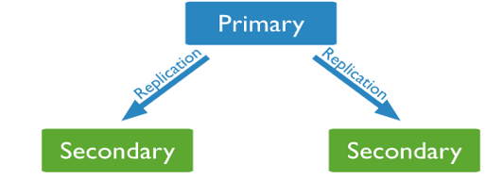
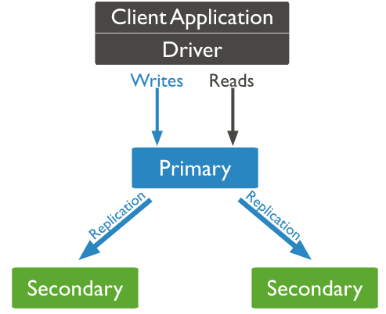
Replikasiya
Replikasiya artıqlığı təmin edir və məlumatların əlçatanlığını artırır.
Fərqli verilənlər bazası serverlərində verilənlərin çoxsaylı nüsxələri ilə replikasiya bir verilənlər bazası serverinin itirilməsinə qarşı səhvlərə qarşı dözümlülük səviyyəsini təmin edir.
Copy of database
Copy of database

Slide 11

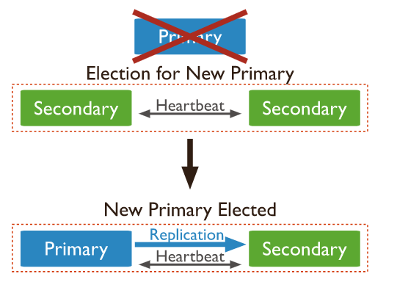
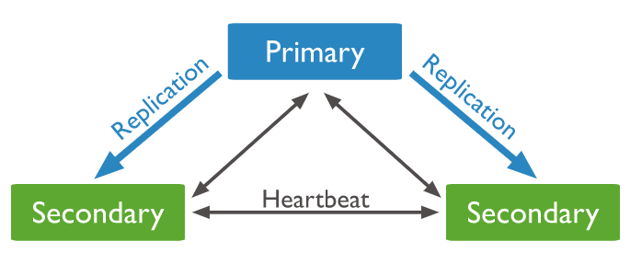
Replikasiya

Slide 12

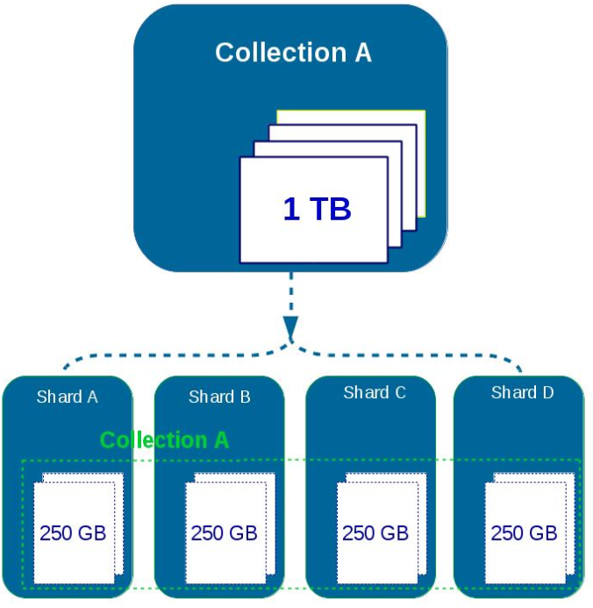
Parçalanma
Sharding məlumatların bir çox maşın arasında paylanması üsuludur.
MongoDB çox böyük məlumat dəstləri və yüksək ötürmə əməliyyatları ilə yerləşdirmələri dəstəkləmək üçün sharding-dən istifadə edir.

Slide 13

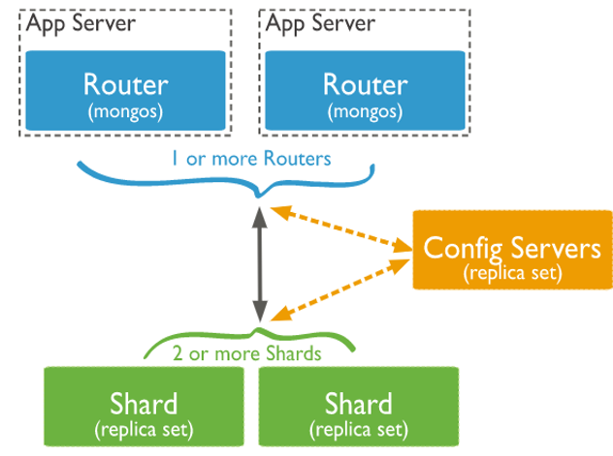
Parçalanma Arxitekturası
Shard- orijinal verilənlərin alt dəstini idarə etmək üçün Monqo nümunəsidir.
Mongos- parçalar üçün sorğu yönləndiricisidir.
Konfiqurasiya -Server metadata məlumatını və klasterin konfiqurasiya detallarını saxlayan Mongo nümunəsidir

Slide 14
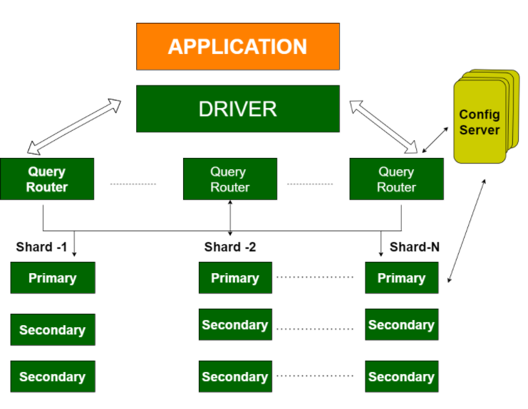
Parçalanma/Replikasiya
Replikasiya yüksək əlçatanlıq üçün məlumat dəstlərini çoxlu məlumat qovşaqları arasında bölün.
Yüksək ötürmə qabiliyyəti üçün tələb olunduqda, miqyasını üfüqi olaraq yuxarı/aşağı parçalayın

